Slide 1
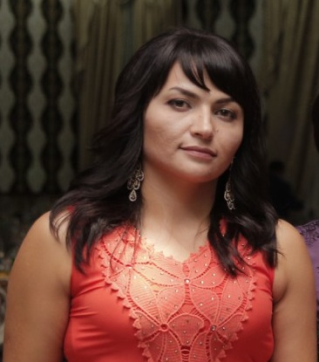
«Я воспитатель и председатель профсоюзной организации»
Председатель Первичной профсоюзной организации муниципального дошкольного образовательного учреждения «Детский сад №4»г.
Избербаш РД»
Курбанова М.С.
2017 г.

Slide 2
ФИО:Курбанова Мариям Сулеймановна
Образование: ДГУ
«Преподаватель биологии « (2009г);
Занимаемая должность - воспитатель
Общий стаж работы – 13 лет
Педагогический стаж работы – 13 лет
Стаж работы в ДОУ - 9 лет
Стаж работы председателем первичной профсоюзной организации в ДОУ – 10 лет

Slide 3
КРЕДО ПРОФСОЮЗНОГО ЛИДЕРА – единение всех участников взаимодействия в ДОУ: профсоюза, администрации и сотрудников.
ПРОФСОЮЗ
АДМИНИСТРАЦИЯ
СОТРУДНИКИ

Slide 4
Тесное взаимодействие с администрацией детского сада
Как профсоюзный лидер, я активно сотрудничаю и взаимодействую с администрацией детского сада в рамках социального партнёрства по следующим вопросам:
подготовки и заключения коллективного договора, а также осуществления контроля за его выполнением;
оплаты и охраны труда, установления режима рабочего времени и времени отдыха;
аттестации работников;
соблюдения социальных льгот и гарантий, трудового законодательства и иных нормативных правовых актов, содержащих нормы трудового права, в соответствии со ст.370 ТК РФ.

Slide 5
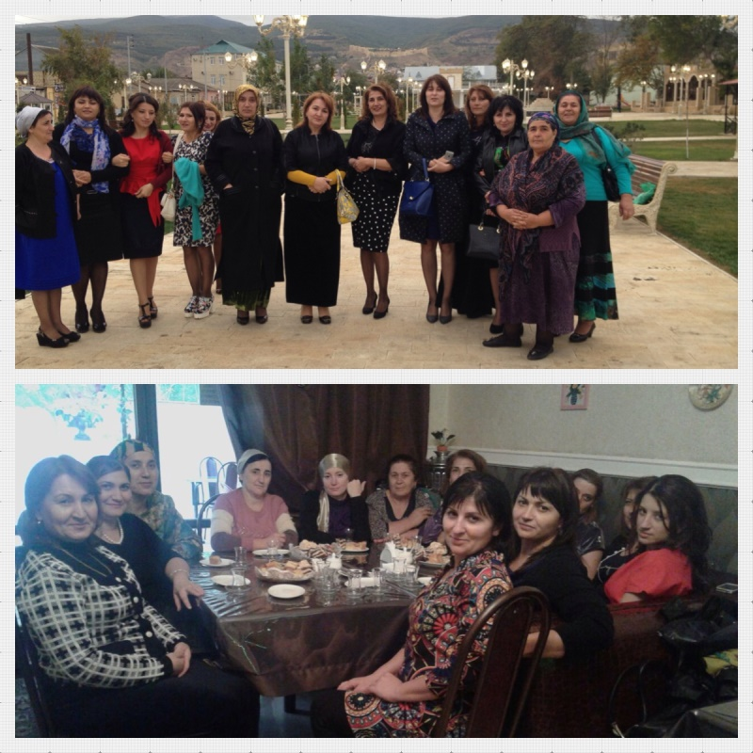
Девиз нашего профсоюза: Что не сможет один, сможем вместе!

Slide 6
Наша цель:
Основной целью профкома МКДОУ «Детского сада №4» является реализация уставных целей и задач профсоюза по представительству и защите индивидуальных и коллективных социально-трудовых, профессиональных прав и интересов членов профсоюза при взаимодействии с работодателем, органами местного самоуправления, общественными и иными организациями.

Slide 7
Наши задачи:
1.Создание благоприятного психологического микроклимата, необходимого для поддержания эффективной работоспособности всех членов коллектива.
2. Способствовать повышению профессионализма педагогических кадров, совершенствованию уровня и методов стимулирования деятельности работников образования, повышению их социального статуса.
3. Забота о здоровье и эмоциональном состоянии сотрудников, обеспечение прав работников на здоровые и безопасные условия труда.
4. Взаимопомощь членов ППО.

Slide 8
Основные направления деятельности
Заключение "Коллективного договора" в интересах работников.
Участие в решении вопросов защиты профессиональных интересов членов профсоюза (повышение квалификации, аттестация, тарификация и т.д.).
Контроль за созданием безопасных условий и охрана труда.
Информационная деятельность.
Создание благоприятного психологического климата в педагогическом коллективе.
Оздоровительная и культурно-массовая работа.

Slide 9
Нормативно-правовая база ППО
Трудовой кодекс Российской Федерации.
Устав Профессионального союза работников народного образования и науки РФ.
Общее положение о первичной профсоюзной организации.
Положение о первичной профсоюзной организации МКДОУ.
Коллективный договор.
Иные нормативные правовые акты Профсоюза.

Slide 10
Деятельность комиссий
Комиссия по защите социально-трудовых прав работников
Комиссия по охране труда
Ревизионная комиссия
Комиссия по информационной работе
Комиссия по культурно-массовой работе
ПЕРВИЧНАЯ ПРОФСОЮЗНАЯ ОРГАНИЗАЦИЯ

Slide 11
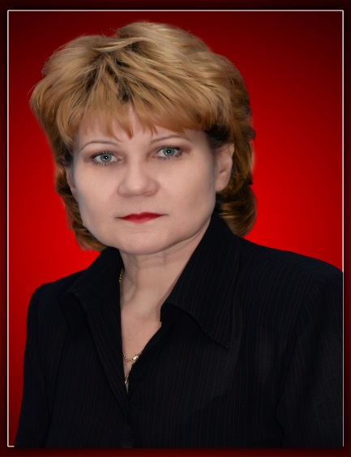
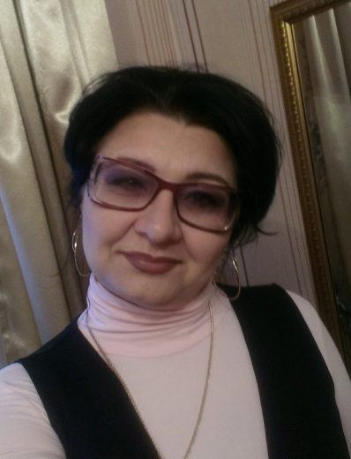
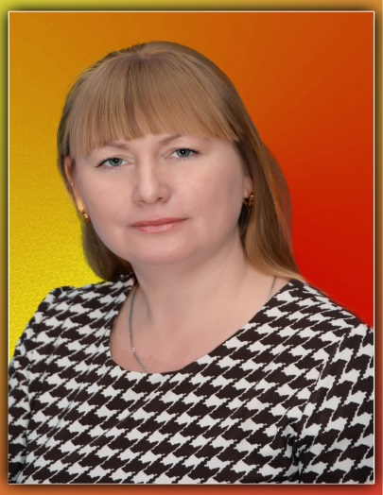
Заведующий МКДОУ:
Защепкина Татьяна Викторовна
Председатель ППО:
Чебану Елена Николаевна
Заместитель председателя ППО:
Костюченко Анна Николаевна

Slide 12
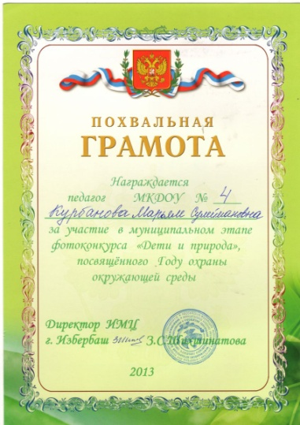
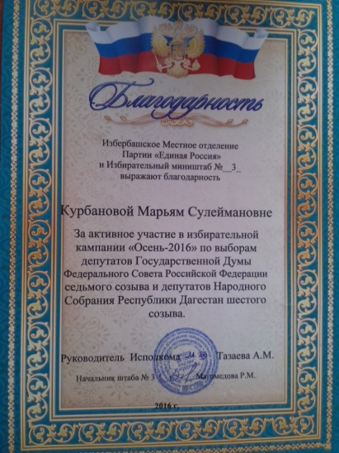
По результатам своей деятельности
МКДОУ «Детский сад № 4»
неоднократно был отмечен грамотами и дипломами

Slide 13
Культурно-массовая и организационная работа – важное направление работы ППО.
Профсоюзный комитет активно участвует в организации и проведении таких праздников, как:
День дошкольного работника.
Новый год.
День защитников отечества.
Международный Женский день 8 марта.
День Победы.
День Здоровья.
Дни Охраны Труда.
Юбилеи сотрудников.

Slide 14
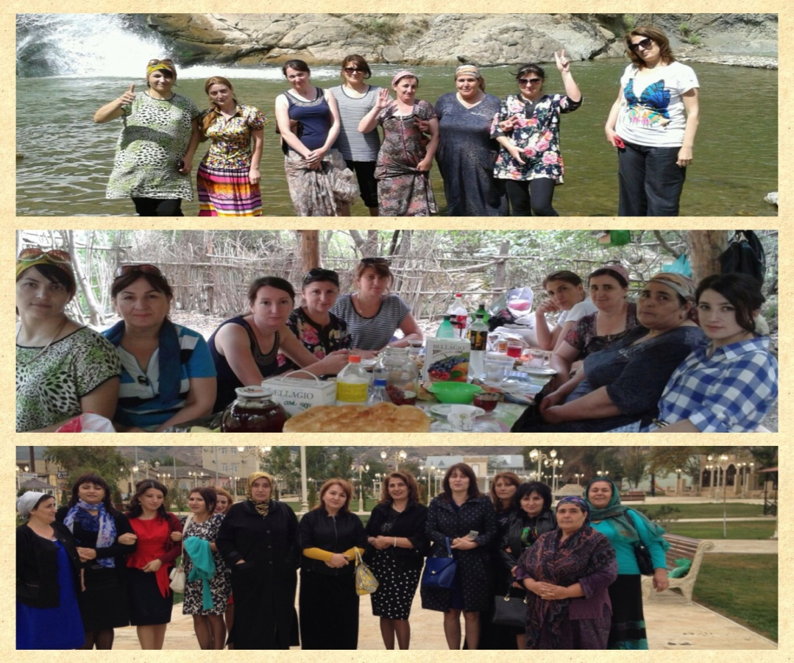
Профсоюзный комитет и весь коллектив МКДОУ верят, что вся проводимая планомерная работа даст свои положительные результаты: повысится престиж Детского сада, улучшится социальное и эмоциональное самочувствие членов профсоюза, что способствует созданию благоприятного психологического микроклимата, необходимого для поддержания эффективной работоспособности всех членов коллектива.

Slide 15
СПАСИБО
ЗА ВНИМАНИЕ!

